Slide 1


МИНОБРНАУКИ РОССИИ
Федеральное государственное автономное образовательное учреждение высшего образования
«Южный федеральный университет»
Академия психологии и педагогики
Кафедра дошкольного образования
24 ноября 2017 года
КИБИ МЕДИА ЦЕНТР ЮФУ
г. Ростов-на-Дону

Slide 2
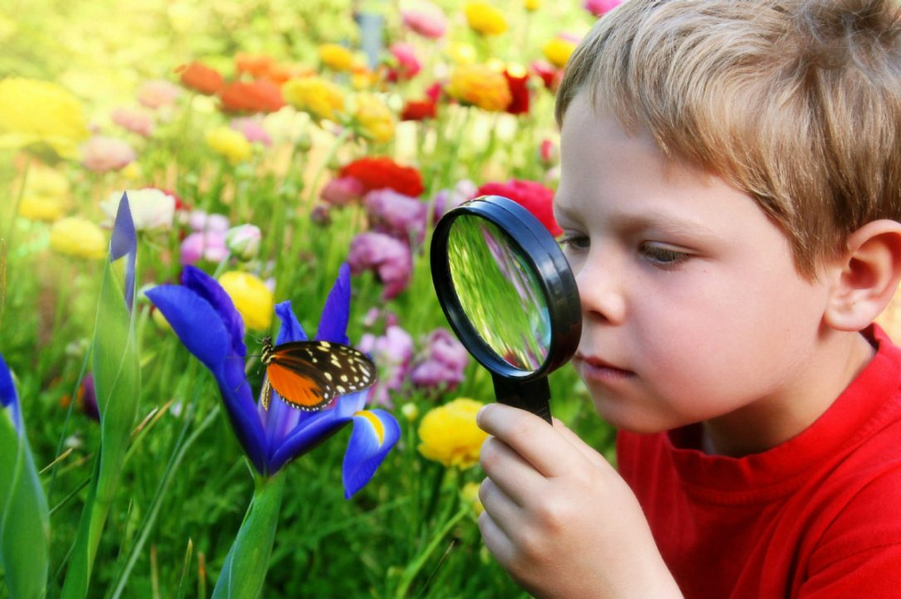
Цель конференции:
Актуализация ценностей экологической культуры в воспитании и развитии личности ребёнка дошкольного возраста;
Обобщение и внедрение педагогического опыта к экокультурным ценностям

Slide 3
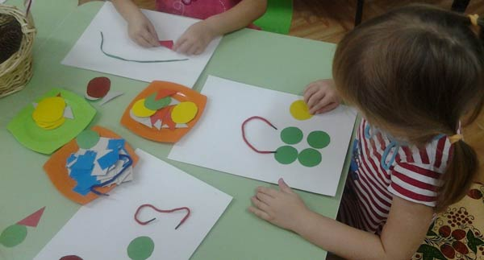
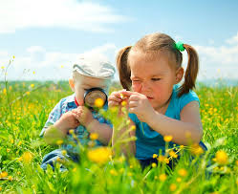
Основные направления конференции (секции):
Экокультурное образование дошкольников как современная стратегия развития общества
Педагогическое сопровождение проектной деятельности детей в природе
Экология в искусстве для детей

Slide 4

Секция 1
Экокультурное образование дошкольников как современная стратегия развития общества
Руководители:
Р.М. Чумичева – доктор педагогических наук, профессор
Н.И. Черноиванова – старший преподаватель

Slide 5

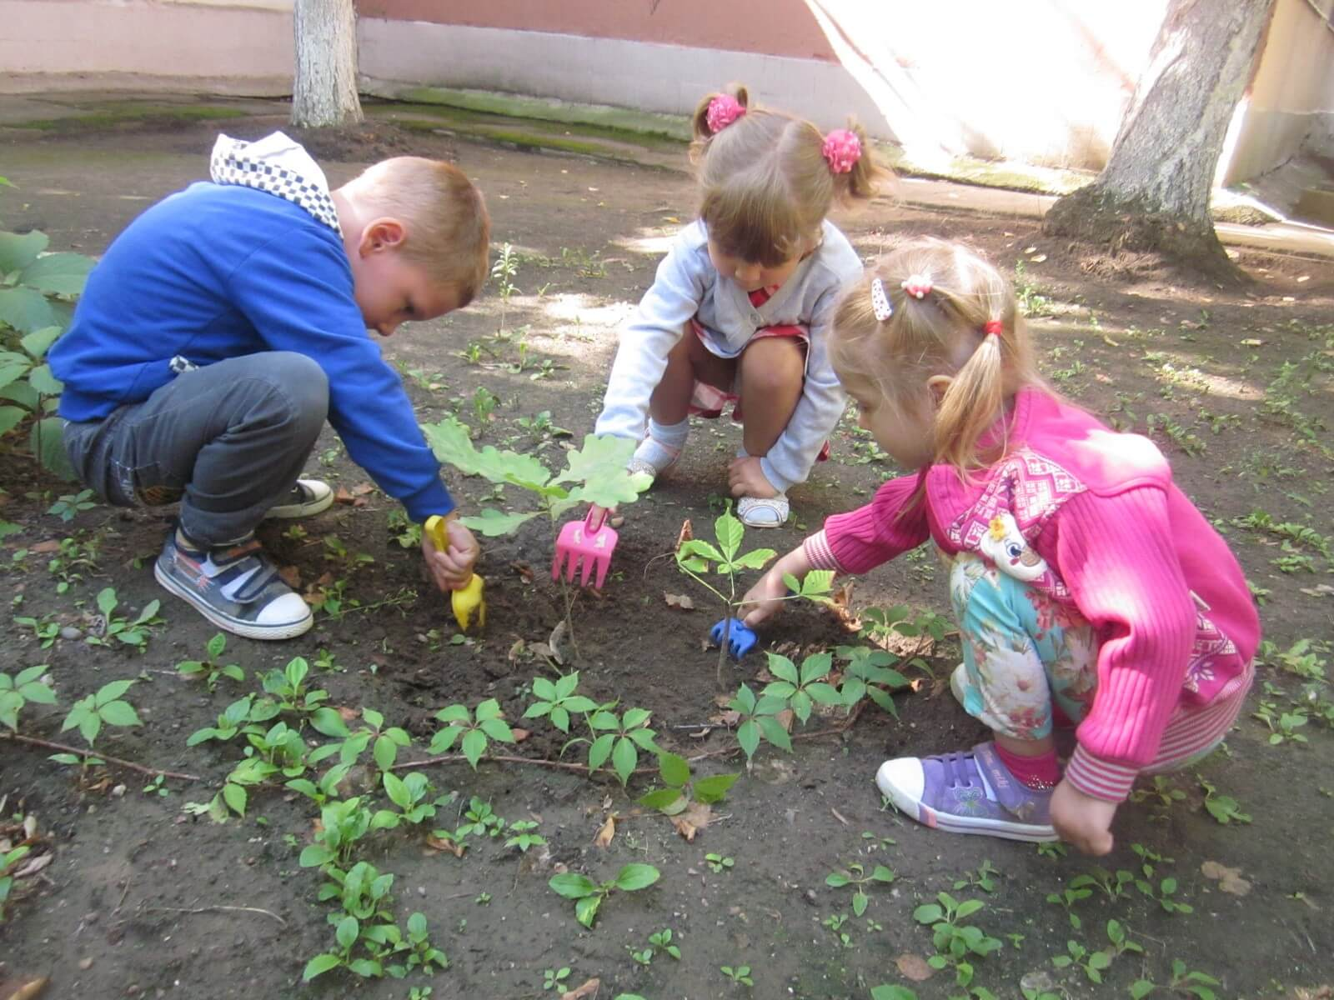
Секция 2
Педагогическое сопровождение проектной деятельности детей в природе
Руководители:
А.А. Левшина – кандидат психологических наук, преподаватель
Д.А. Лебедев - преподаватель

Slide 6
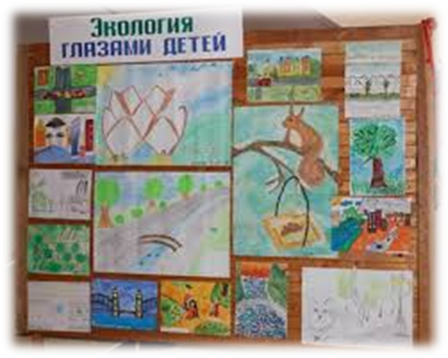
Секция 3
Экология в искусстве для детей
Руководители:
Т.С. Шевченко – кандидат педагогических наук, доцент
А.В. Лысенко - ассистент

Slide 7
Участники
Специалисты образовательной сферы - педагоги, психологи, руководители образовательных организаций;
Студенты вузов и колледжей, обучающиеся по образовательным программам в рамках укрупненной группы «Образование и педагогические науки»;
Общественные деятели и лица, проявляющие интерес к проблемам формирования экокультуры у детей.

Slide 8


